Slide 1
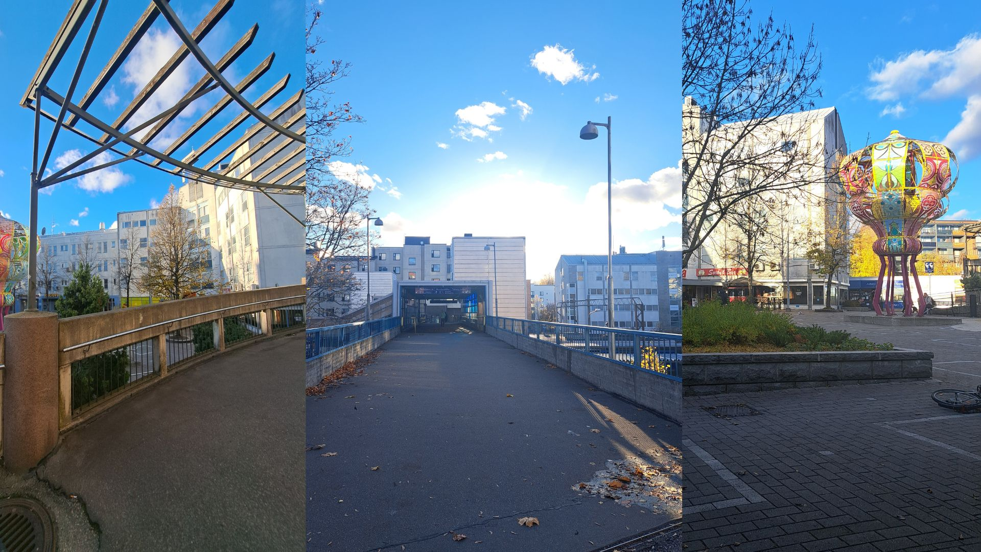
Sustainavators
Kohti yhteisöllisempää Kannelmäkeä!
Ryhmä 12 | Suvi-Tuulia Kamppinen, Aulis Korva,
Terho Nissilä, Tomi Tykkyläinen, Nelli Vasse

Slide 2
Regeneratiivisuus
Luontopohjainen
Taloudellinen
Sosiaalinen
Palveluiden mullistus
Uusi rakentaminen
Vertaisapu

Slide 3
Sustainavators-alusta

Slide 4




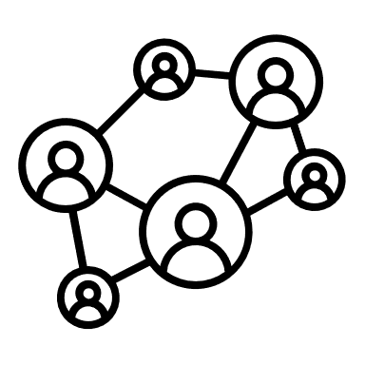
Sustainavators-alusta
Luotettavuus
Osallistava ja aktiivinen
Tilipohjainen
Datan kerääminen ja palkitseminen
Matkustaja-informaatio ja lippujärjestelmä
Kaupunkikehittäminen
Vertaisapu
Palvelutarjontaan reagointi
Käyttäjäpalaute ja seuranta
Ajantasainen matkustustieto
Palvelutarpeen kohtaanto

Slide 5



Sustainavators-alusta
Osallistava ja aktiivinen
Tilipohjainen
Datan kerääminen ja palkitseminen
Matkustaja-informaatio ja lippujärjestelmä
Kaupunkikehittäminen
Vertaisapu
Tunnisteena kulloinkin sopivin menetelmä

Slide 6
Tuleva
Kannelmäki

Slide 7
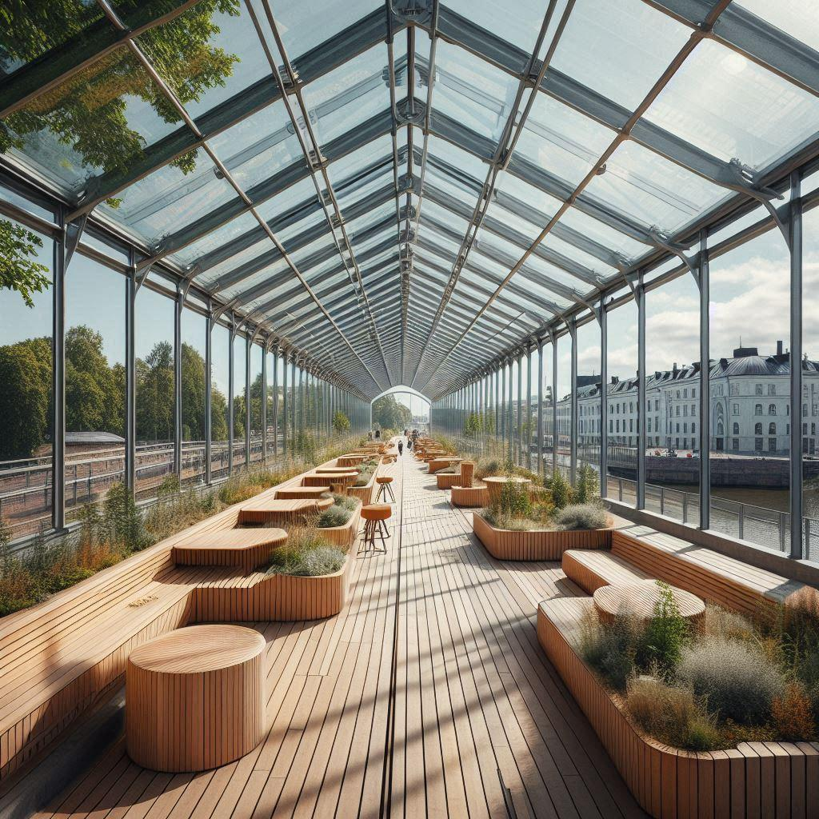
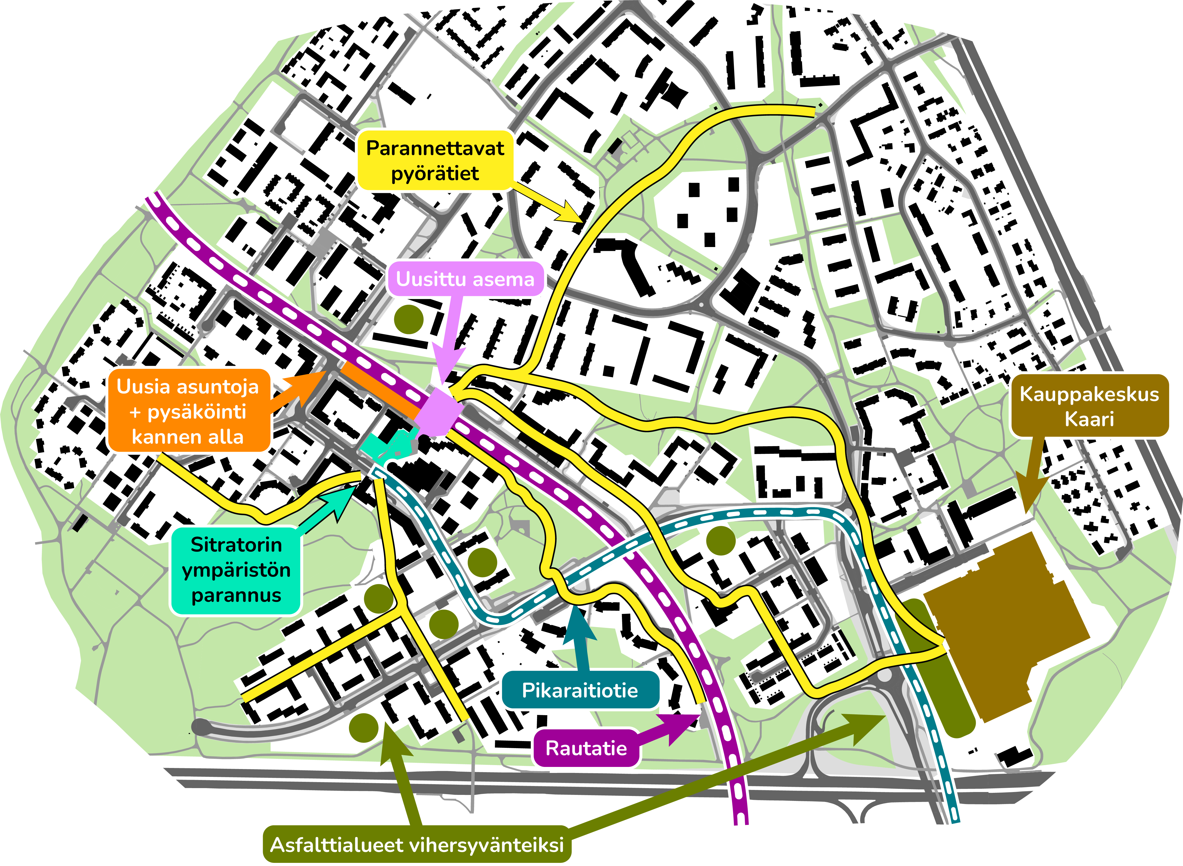
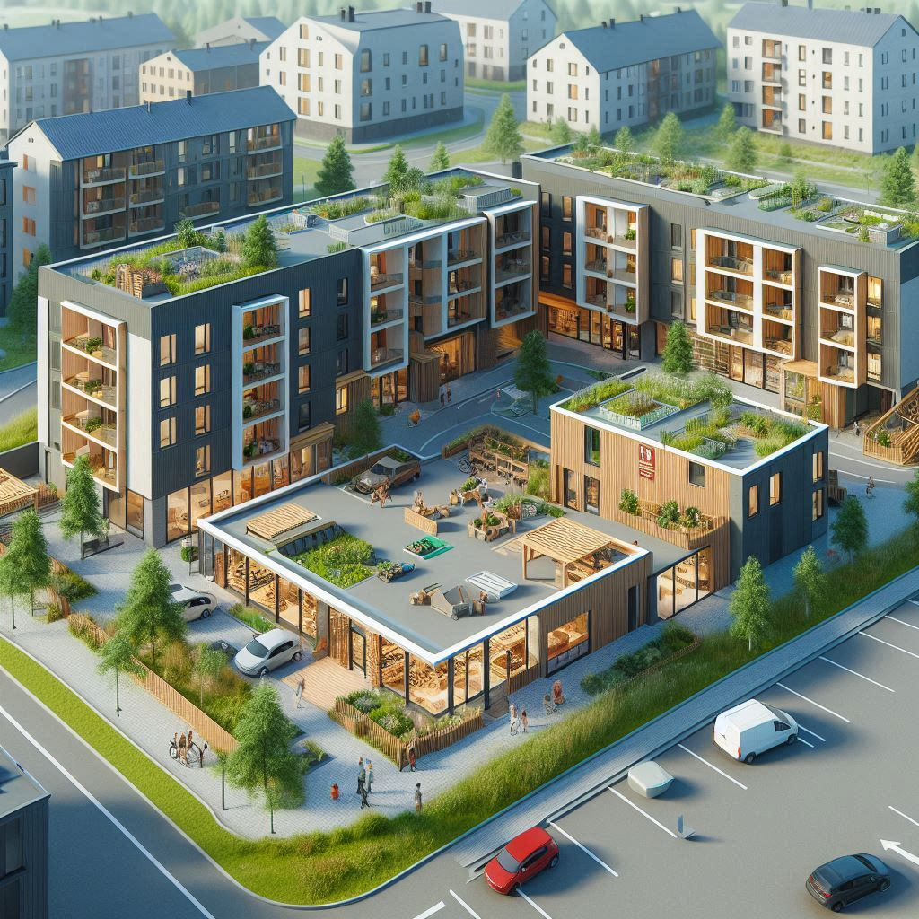
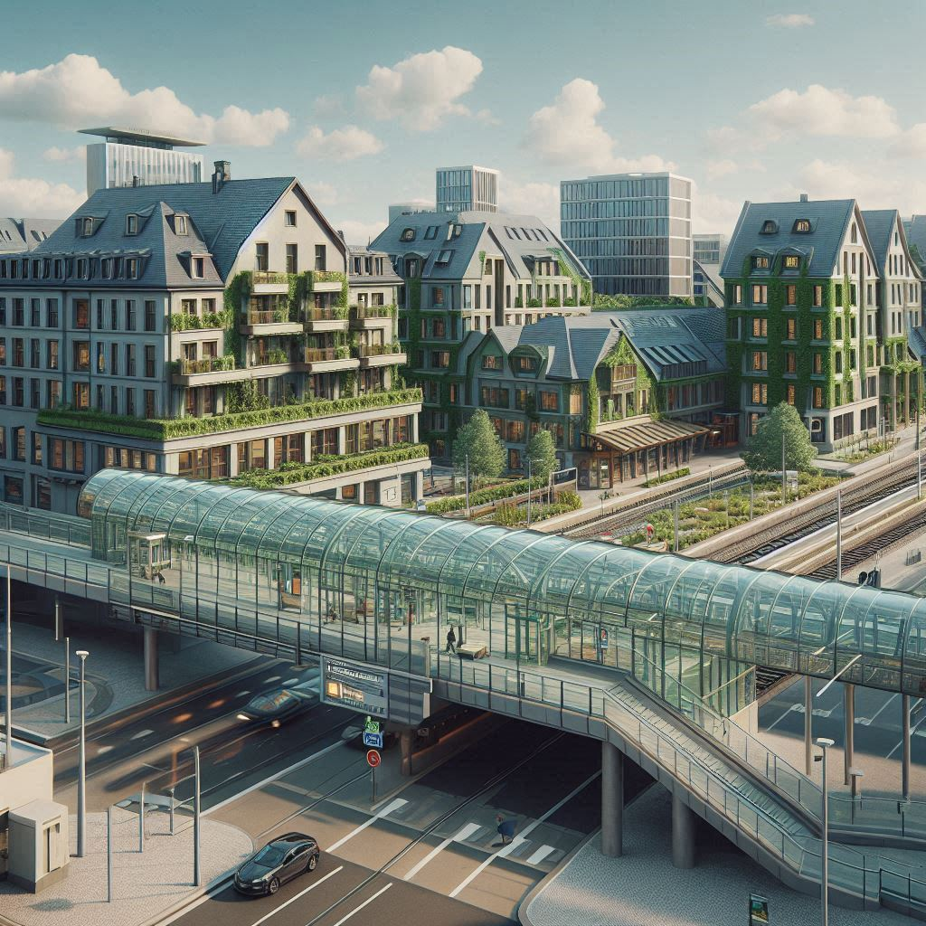
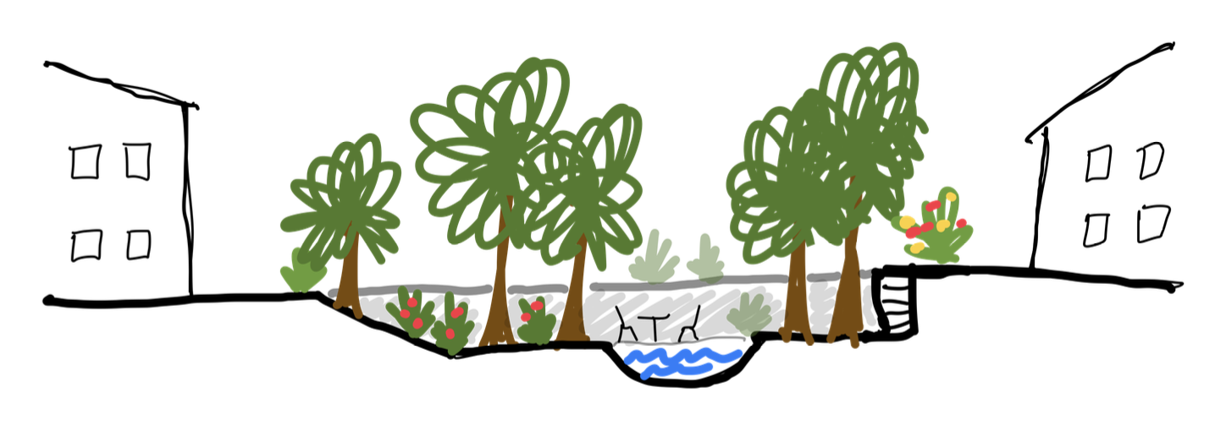
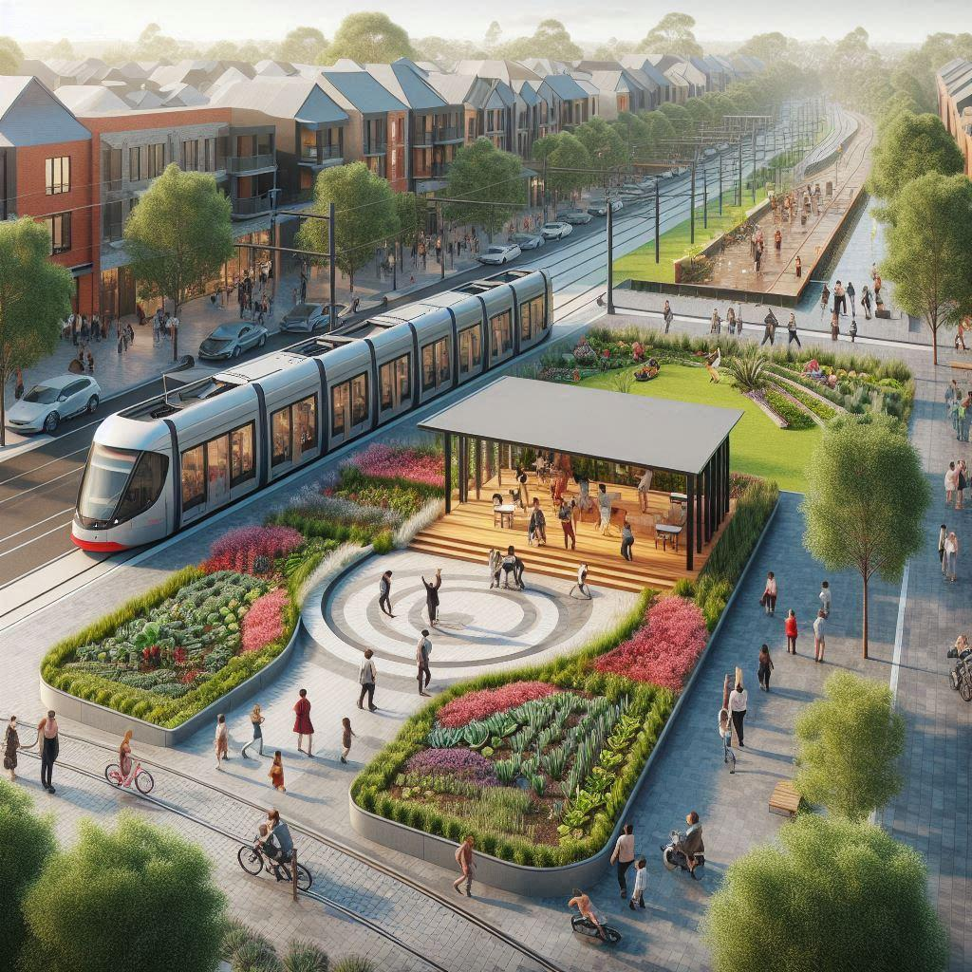

Slide 8
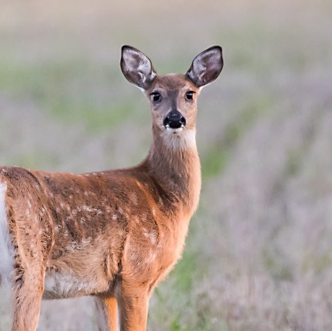
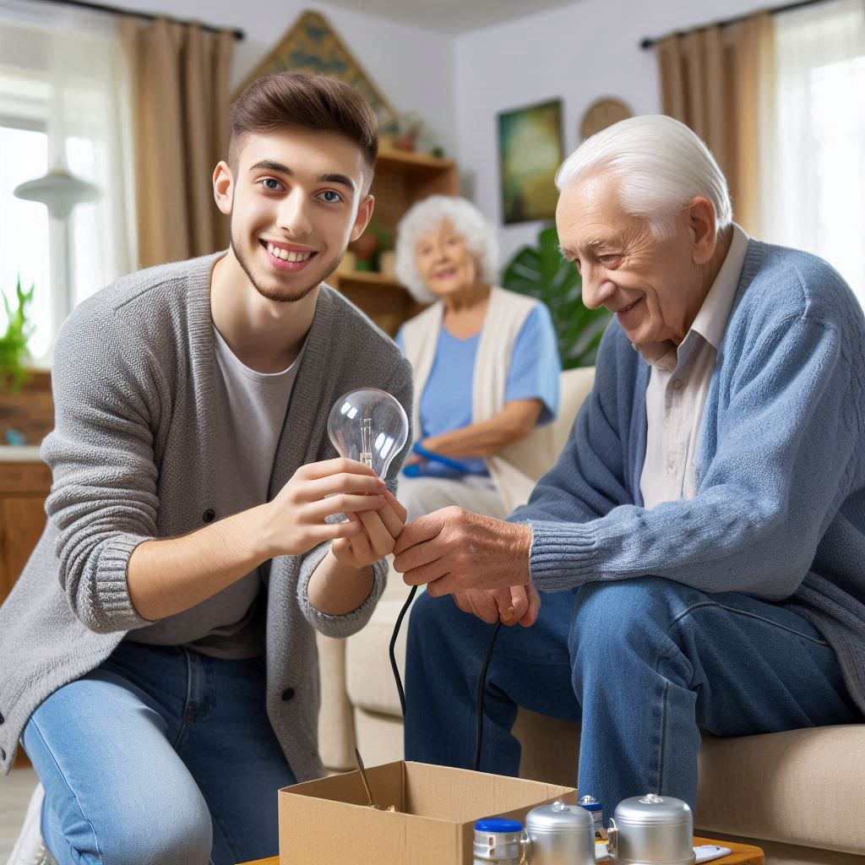


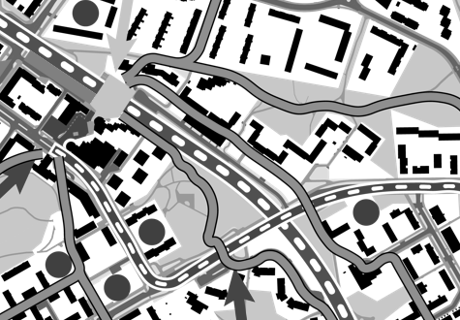
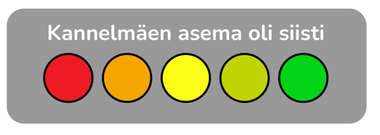
Sustainavators-alustasta lisäarvoa Kannelmäessä
+ 100 p
Kuva 1

Slide 9
Kuinka alusta huomioi yksilöllisyyden?

Slide 10


Seuraa: Miten alusta yhdistää matkustajat?

Slide 11

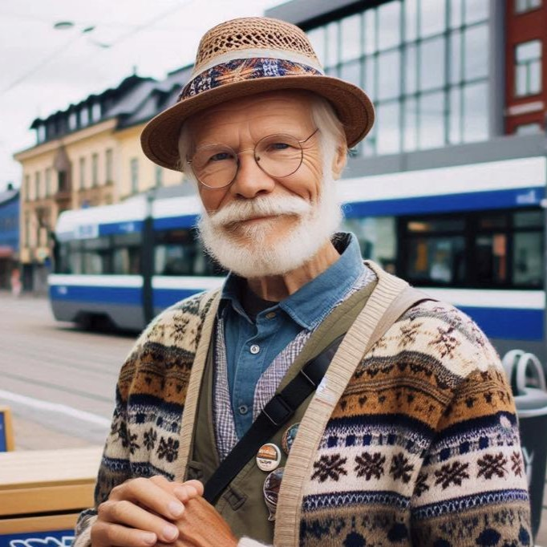
Kotoa Kannelmäen asemalle
Kotoa Pasilan asemalle
Kävely vaivalloista
Paikallinen kutsuohjautuva robottibussi
Minirobotti kuljettaa Maurin tavarat
Liikematkalaiselle nopeus on hintaa tärkeämpää
Aishalle suositellaan nopeuden vuoksi taksimatkaa kotoa Pasilaan
Aisha varaa junasta kuntosalivuoron

Slide 12
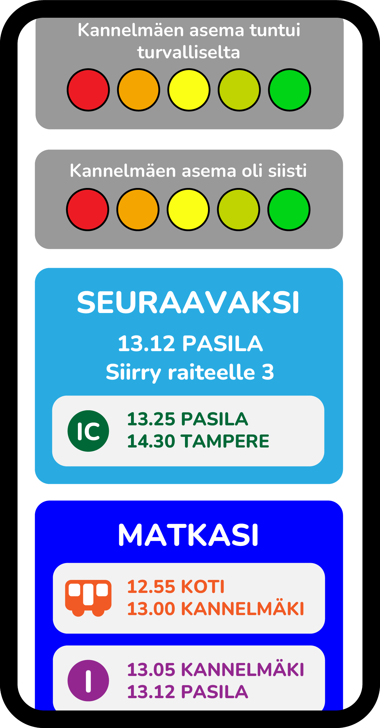


Kannelmäestä Pasilaan

Slide 13
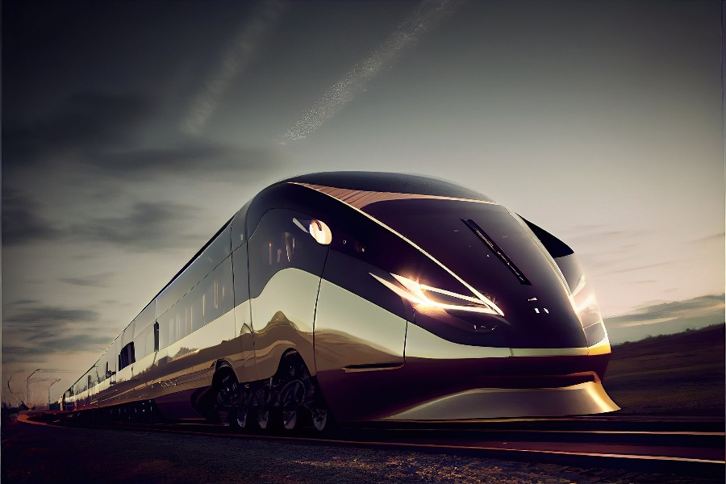
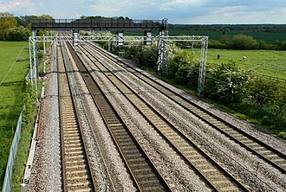

Matkaketju kaukojunassa
Kuva 4
4 raidetta HKI-TRE
saunamaailma
Kuva 3
Suomen
nopein
7G-verkko
kuntosali
hiustenleikkuu
Muuntojoustavia yksityisiä ja yhteisiä tiloja
Kuva 2
Kuva 2: https://www.tencom.com/blog/how-high-speed-trains-can-be-more-efficient-with-fiberglass-reinforced-plastic
Kuva 3: https://insidetelecom.com/countries-using-7g-network-technology-today/
Kuva4: https://en.wikipedia.org/wiki/Quadruple-track_railway

Slide 14
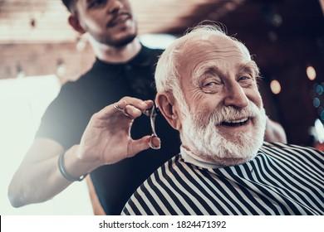
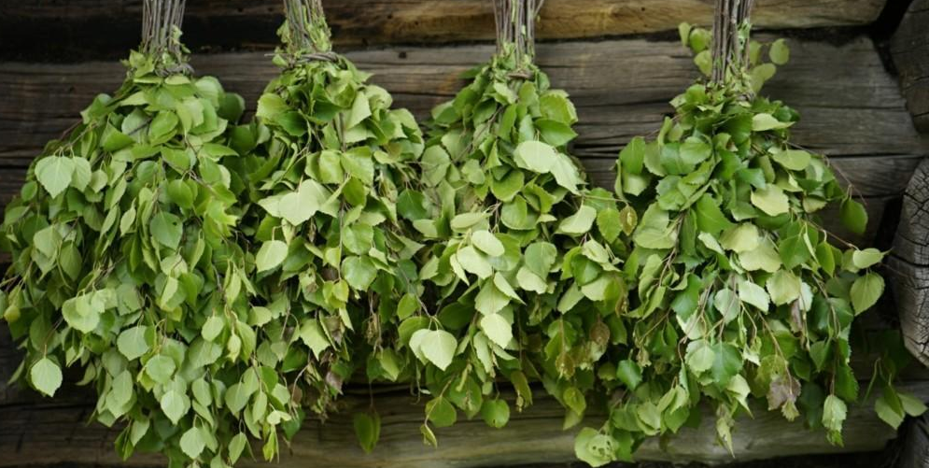
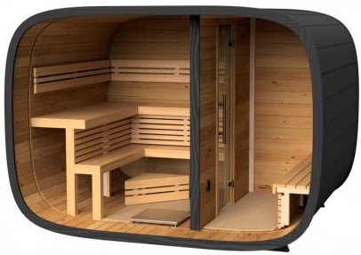
Kuva 7
Kuva 5
Kuva 6

Slide 15
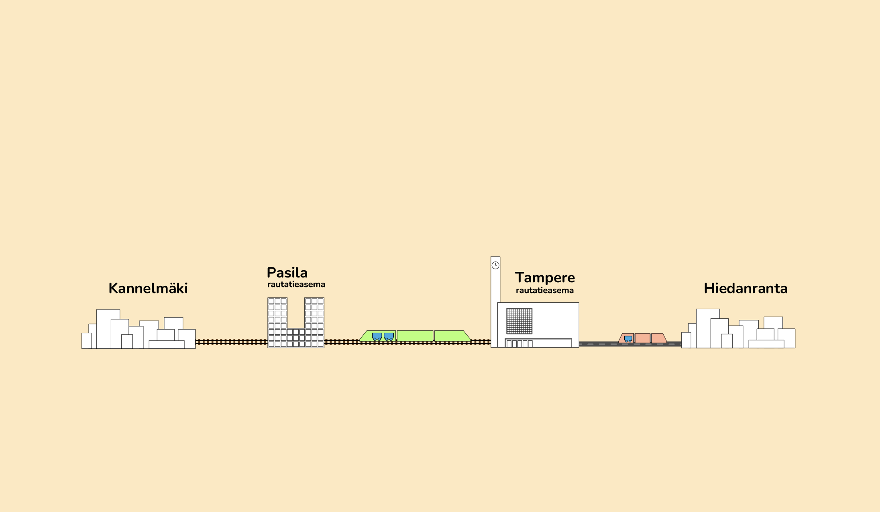
Tavarakuljetuksen uusia tuulia
Robokärryt auttavat matkatavaroiden kanssa.
Robokärry lähtöpaikasta junalle tai mukana koko matkaketjun matkustajan toivomusten mukaisesti.
Junissa robokärryille omat tilat.
Robokärryt kuljettavat myös postia ja rahtia.

Slide 16
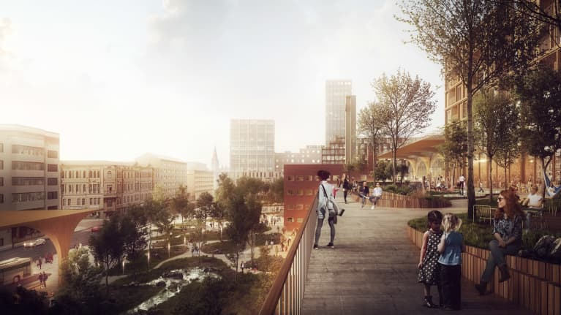
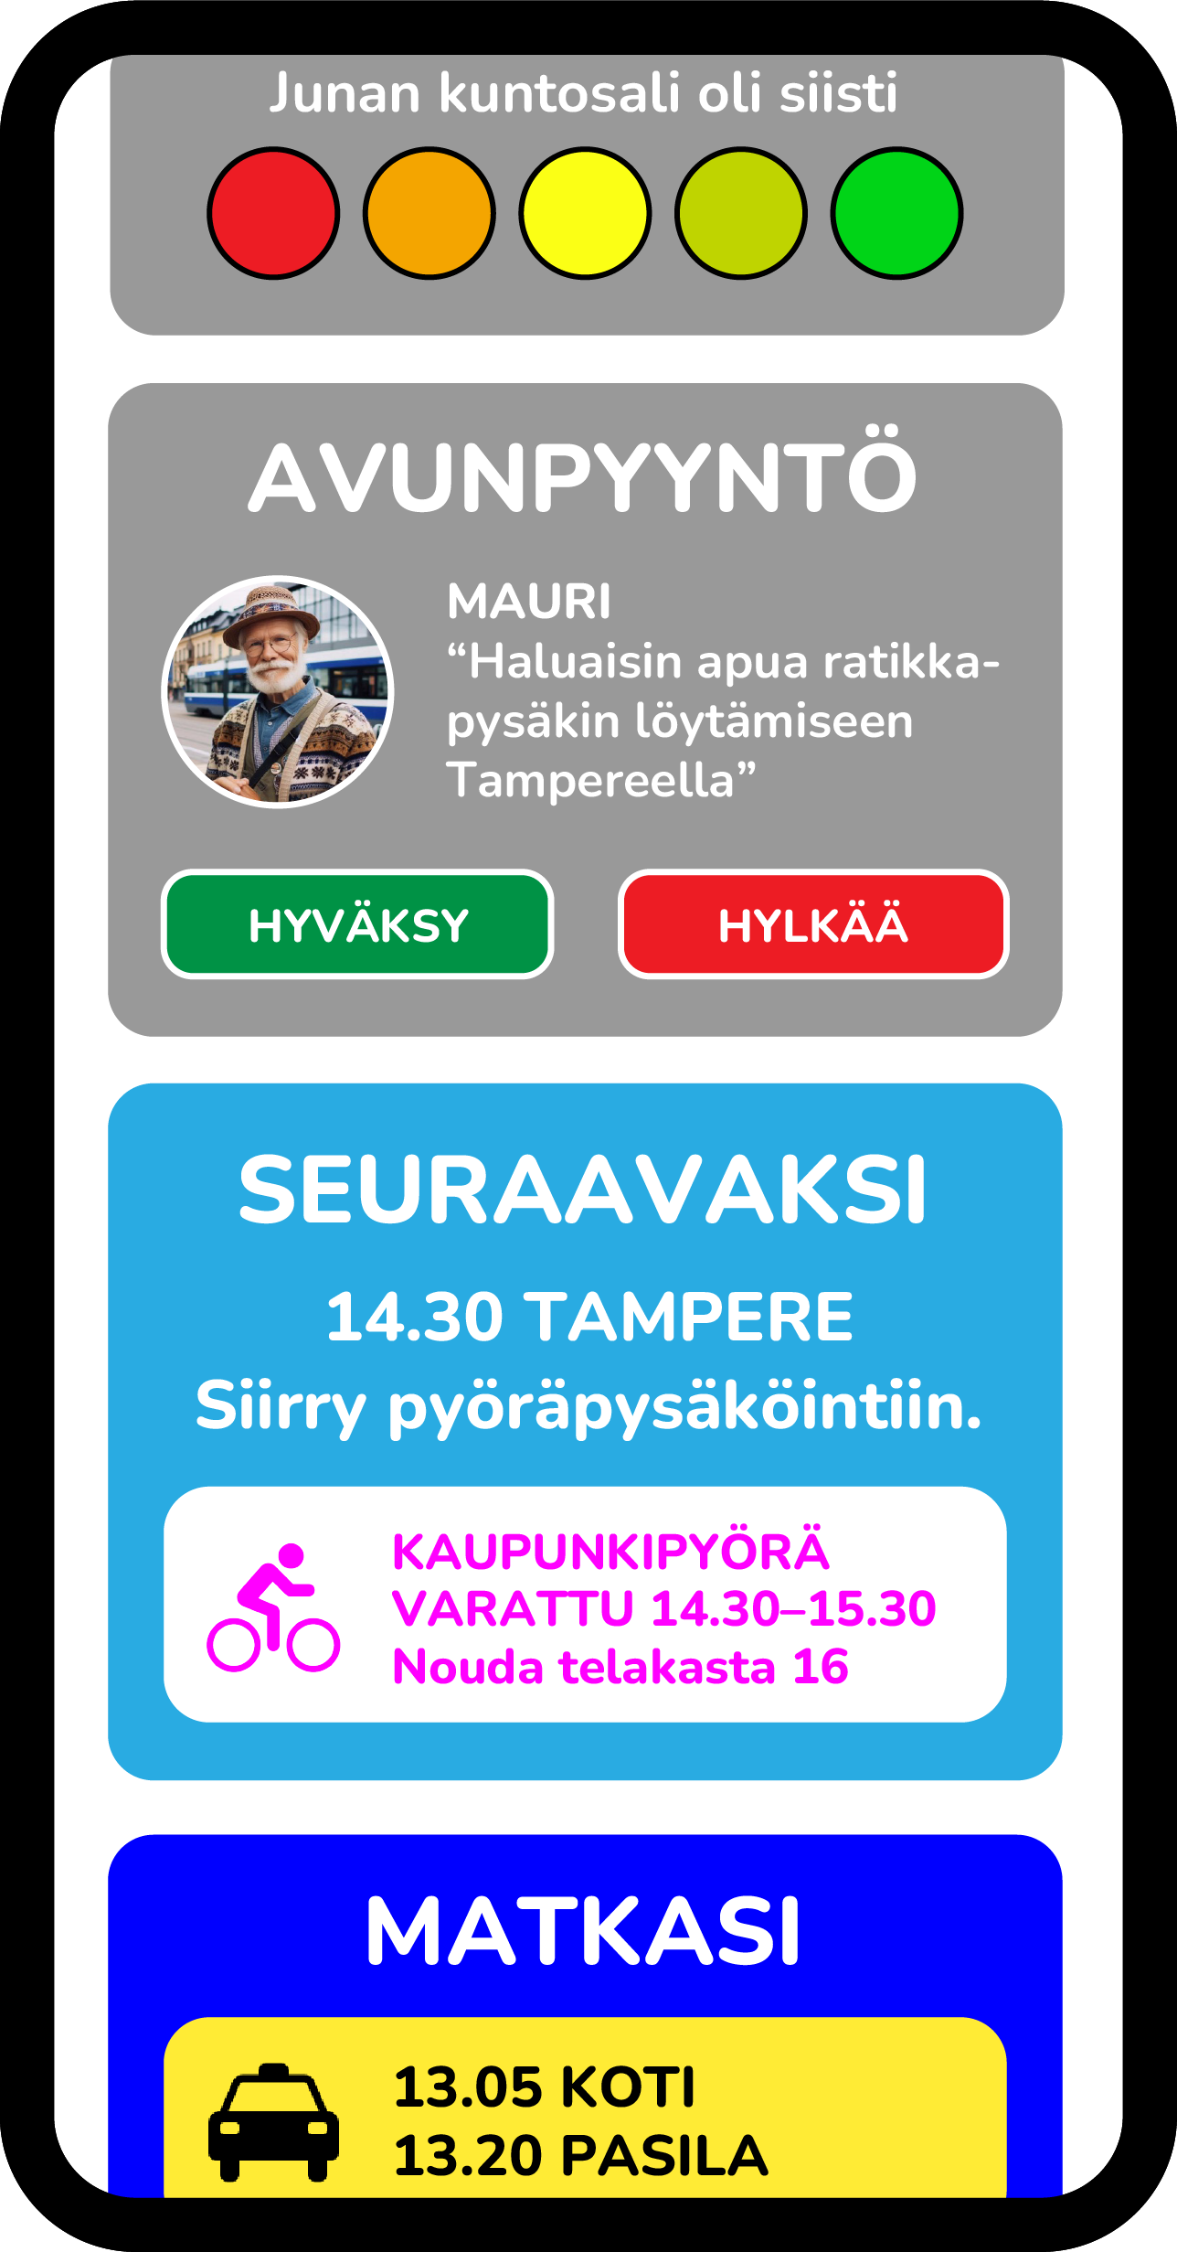
Seuraavana Tampere!
Kuva 8

Slide 17
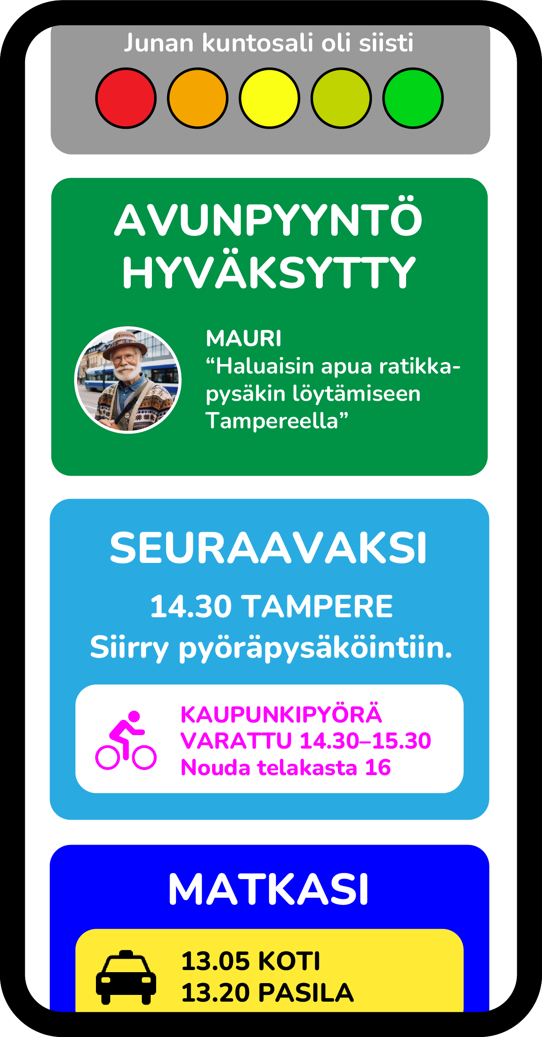
Seuraavana Tampere!
+ 300 p
Aisha kohtaa Maurin
Ei matkatavarasäätöä
Matka jatkuu samalla lipulla
Palautetta matkasta

Slide 18
Mitä opimme?

Slide 19
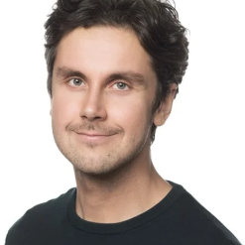
Regempi parempi!
Viihtyisässä ja vehreässä uudessa Kannelmäessä luonto ja ihminen elävät sulassa sovussa
Yhteisöllisyyden paluu – kohtaamisten arvaamaton arvo
Monipuolisemmat liikkuvat palvelut tehostavat arkea

Slide 20
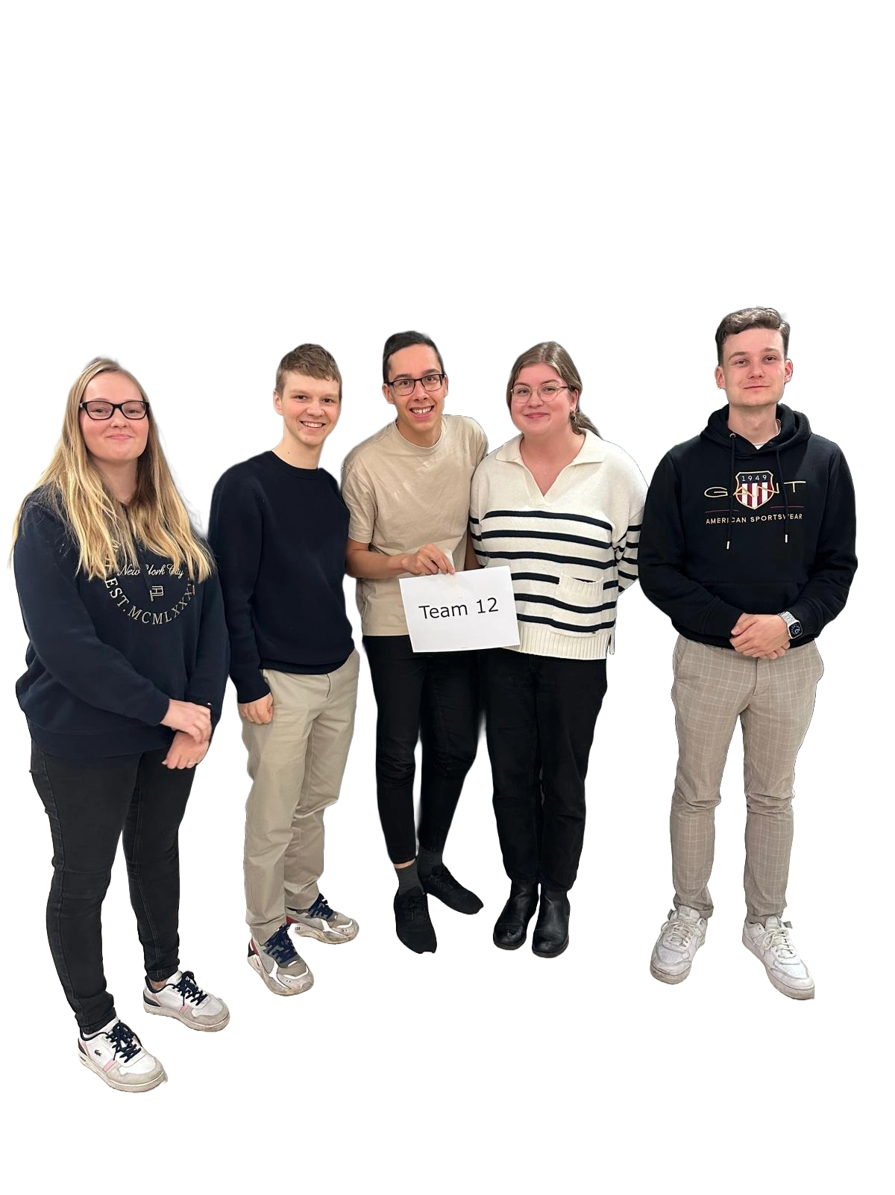
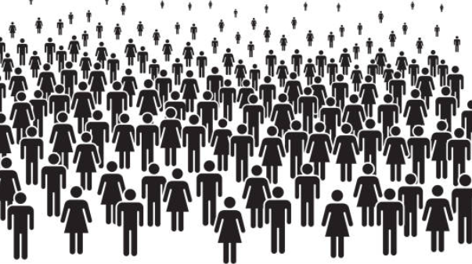
Sustainavators!

Slide 21
Kuvalähteet
Kansikuvat: Nelli Vasse
Kuva 1: https://www.mielikuva.org/fi/tag/peura/
Kuva 2: https://www.tencom.com/blog/how-high-speed-trains-can-be-more-efficient-with-fiberglass-reinforced-plastic
Kuva 3: https://insidetelecom.com/countries-using-7g-network-technology-today/
Kuva 4: https://en.wikipedia.org/wiki/Quadruple-track_railway
Kuva 5: Shutterstock (1824471392)
Kuva 6: https://tynnyrishop.fi/tuotelistaus/pihasauna-round-cube-double
Kuva 7: https://www.saunakauppa.com/category/53/saunavihdat
Kuva 8: https://visittampere.fi/nahtavyydet/pispala/
Kuva 9: https://c.ramboll.com/fi/fi/72h-liikennehaaste-2024

